Slide 1

Strabologie I.
2. hodina
MUDr. Martin Komínek
381272@mail.muni.cz
Brno 2.10.2023

Slide 2

„Šilhání je v hlavě.“
Jedná se nejčastěji o komplexní senzomotorickou poruchu. Jen u velmi malého procenta strabismů bývá problém „jenom ve svalech“ či v inervaci EOS.

Slide 3
Strabismus - dělení
Podle směru úchylky
Podle velikosti úchylky
Podle laterality
Podle souhybů očí
Podle příčiny
Podle manifestace
Atd…

Slide 4
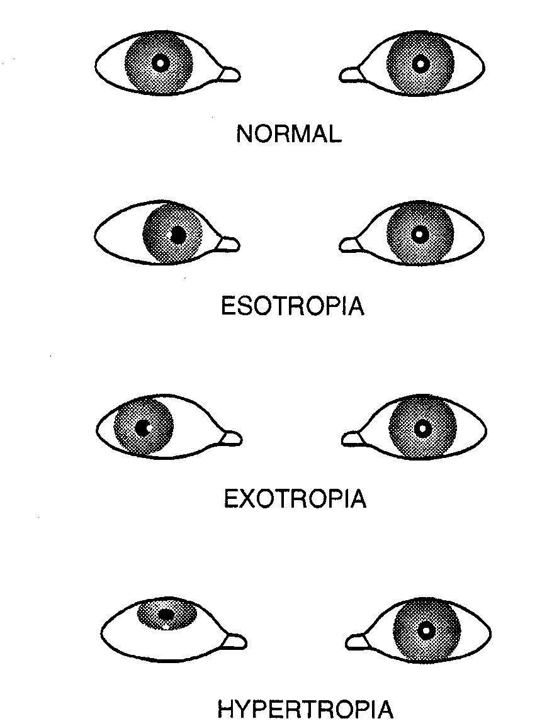
Typy šilhání podle směru úchylky
Strab. convergens
  (esotropie)
Strab. divergens
  (exotropie)
Strab. supravergens
  (sursumvergens, hypertropie)
Strab. Infravergens
  (deorsumvergens, hypotropie)
  Kombinované úchylky (např. sursoadductorius)
  Cyklodeviace atd…
Notes:
Teď některé termíny

Slide 5
Strabismus - dělení
Podle směru úchylky
Podle velikosti úchylky
Podle laterality
Podle souhybů očí
Podle příčiny
Podle manifestace
Atd…
Malá
Střední
Velká

Slide 6
Strabismus - dělení
Podle směru úchylky
Podle velikosti úchylky
Podle laterality
Podle souhybů očí
Podle příčiny
Podle manifestace
Atd…
Jednostranný strabismus
Alternující strabismus

Slide 7
Strabismus - dělení
Podle směru úchylky
Podle velikosti úchylky
Podle laterality
Podle souhybů očí
Podle příčiny
Podle manifestace
Atd…
Konkomitantní
Inkomitantní
  Paralytický
  Restrikční

Slide 8
Strabismus - dělení
Podle směru úchylky
Podle velikosti úchylky
Podle laterality
Podle souhybů očí
Podle příčiny
Podle manifestace
Atd…
Kongenitální
Juvenilní
Sekundární
Posttraumatický
Postinfekční
Po nádorech CNS
Atd…

Slide 9
Strabismus - dělení
Podle směru úchylky
Podle velikosti úchylky
Podle laterality
Podle souhybů očí
Podle příčiny
Podle manifestace
Atd…
Manifestní = heterotropie
Latentní = heteroforie

Slide 10
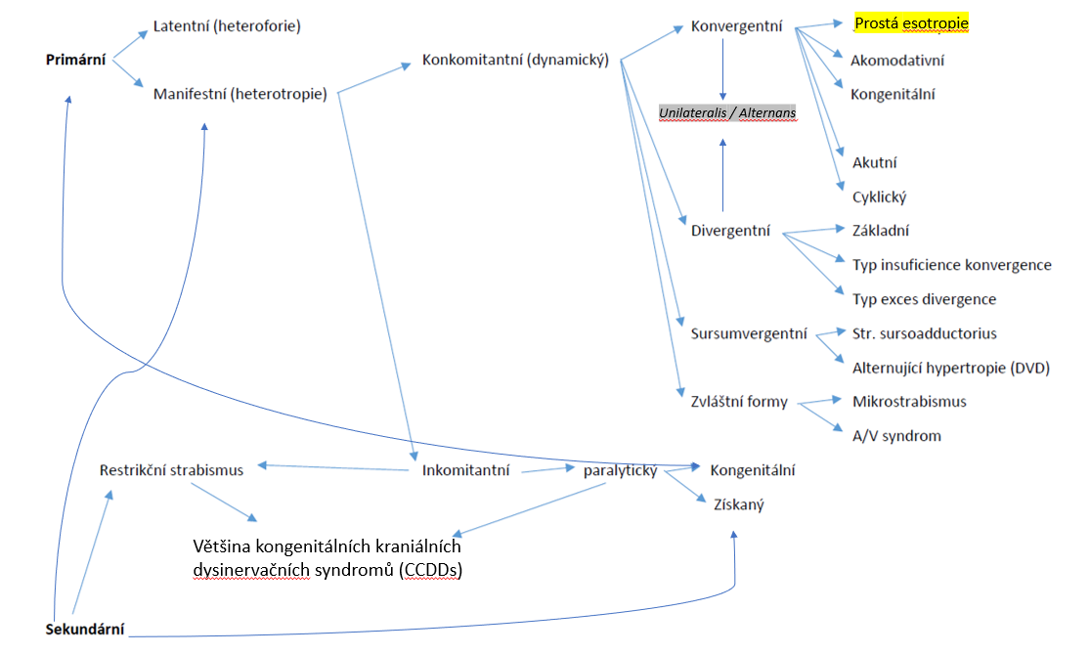

Slide 11
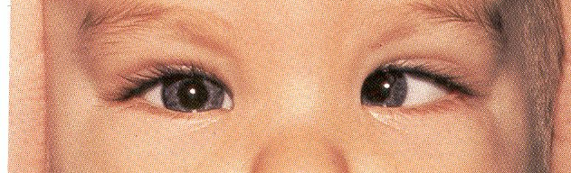
Strabismus convergens (esotropie)

Slide 12
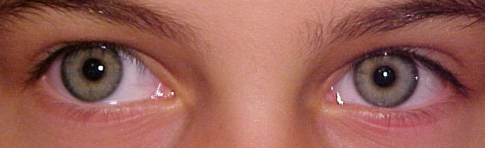
Strabismus divergens (exotropie)

Slide 13
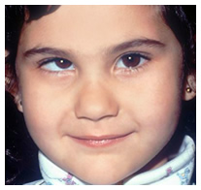
Strabismus sursoadductorius
Hyperfunkce MOI vpravo

Slide 14
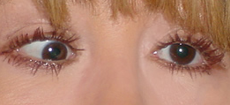
Strabismus deorsumvergens (hypotropie)

Slide 15
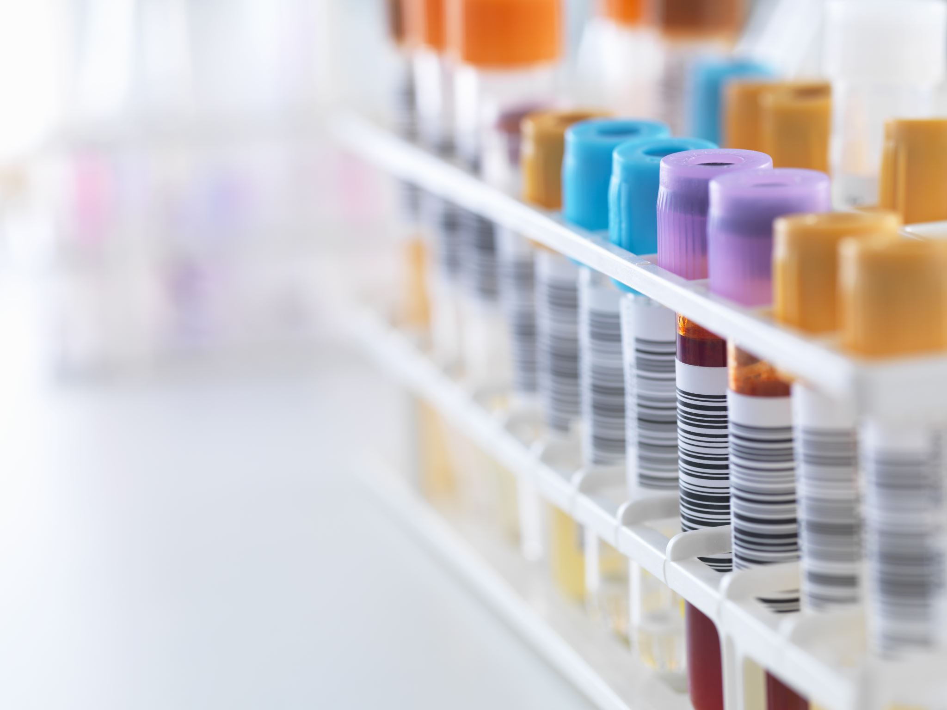
Diagnostický postup při podezření na strabismus
1) Určení typu a velikosti úchylky
2) Vyšetření motility
3) Vyšetření refrakce – u dětí vždy v tzv. cykloplegii
4) Vyšetření předního i zadního segmentu obou očí
  Možné další příčiny strabismu – např. retinoblastom!
5) Objasnění případné amblyopie

Slide 16
Terapeutické principy u konkomitantního strabismu
Komplexní přístup – často řešíme jak strabismsus, tak amblyopii.
Čím dříve a intenzivněji terapie započne, tím lepší má zpravidla výsledky.
Cílem léčby je navození JBV.
Vyléčená amblyopie a dobrý visus na obou očích umožňuje vývoj či obnovu BV.
Proto u některých typů strabismu po vykorigování refrakční vady a po vyléčení amblyopie dochází k úpravě postavení očí.
Naopak při nevyléčené amblyopii a velkém rozdílu visu obou očí je šance na rozvoj JBV mizivá.

Slide 17
Terapeutické principy u konkomitantního strabismu
Konzervativní:
1) Korekce refrakční vady, léčba amblyopie
  Plná korekce, ev. hyper-/anti-korekce
  Okluzní terapie, pleoptické cvičení
2) U malých úchylek bez amblyopie možnost ortoptického cvičení
  -8° až +12°
3) U divergentního strabismu možnost cvičení konvergence
  -> posílení m.r.int.
Chirurgická:
Operace strabismu

Slide 18
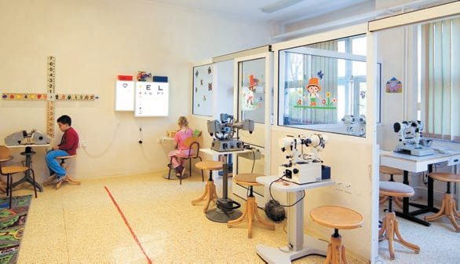

Slide 19
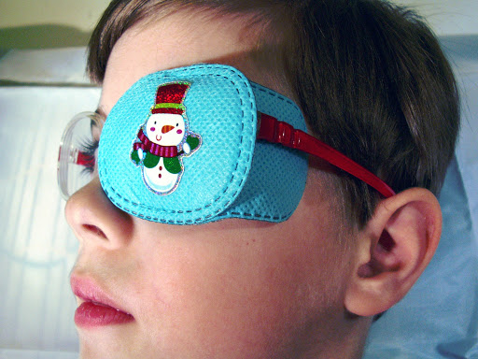
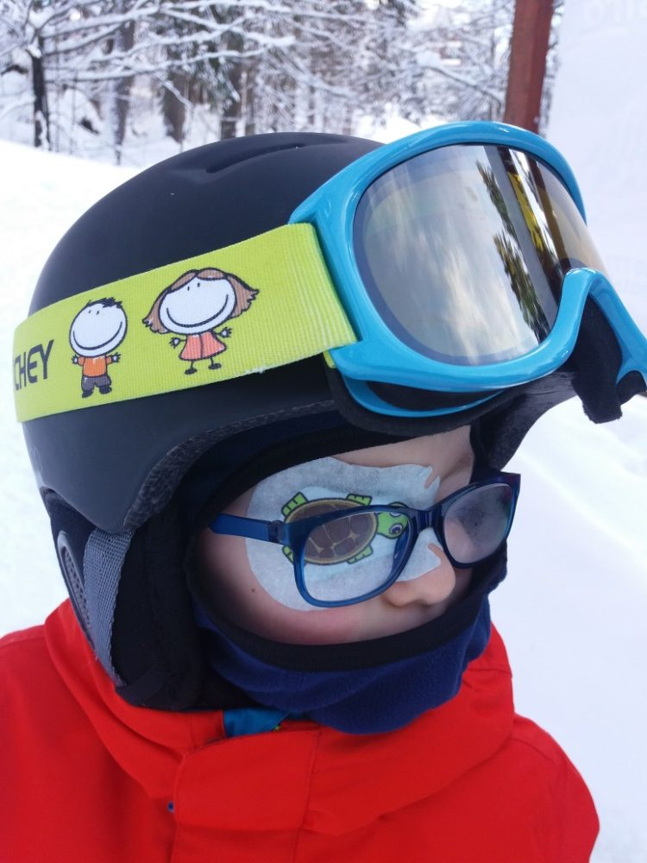
Převzato z: http://www.okluzory.cz/
Převzato z: https://www.sdetmivbaglu.cz/nase-cesta-k-okluzoru-a-peti-dioptriim/

Slide 20
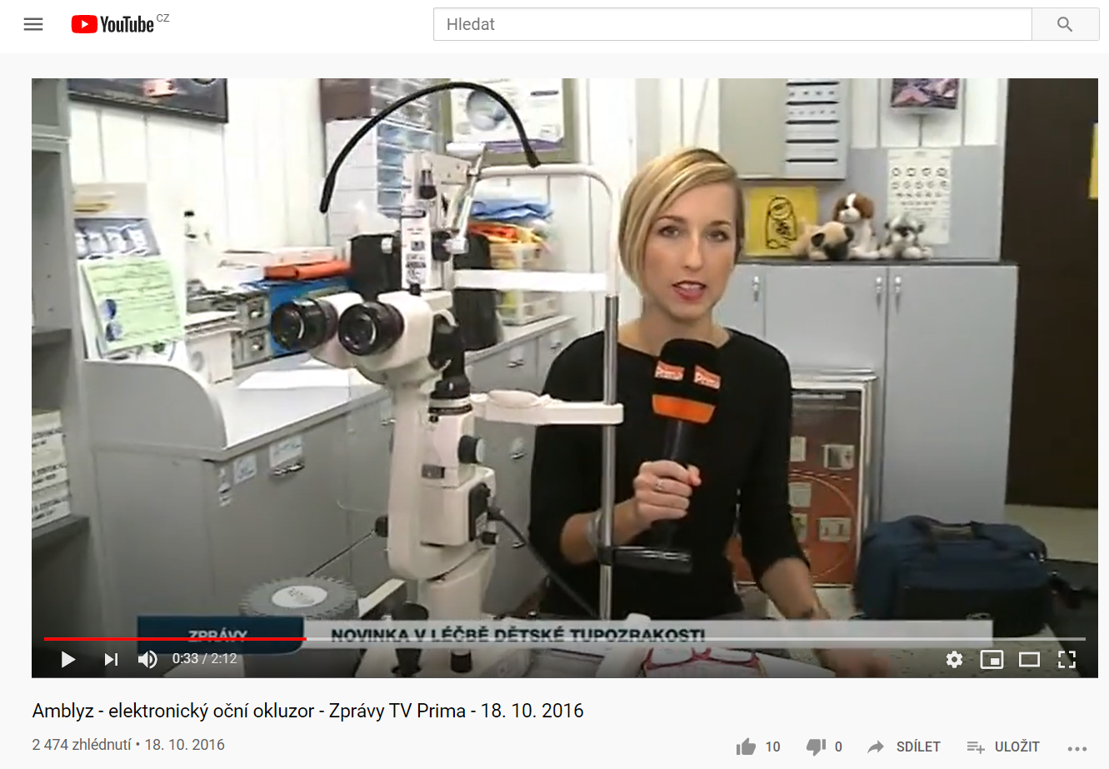

Slide 21
Chirurgická léčba konkomitantního strabismu
Pouze při vyléčené amblyopii
Jednostranný strabismus -> alternující strabismus
Vyrovnaný visus – rozdíl max. 2 řádky optotypu
Snaha o symetrický chirurgický výkon – spřažená inervace okohybných svalů.
  Heringův + Sherringtonův zákon

Slide 22
Sheringtonův zákon o reciproké inervaci antagonistů:
Heringův zákon o stranově symetrické inervaci synergistů:
Každý pohyb očí je možný jen tehdy, je-li kontrakce synergistů zároveň provázena relaxací anatgonistů. Je-li zvýšen nervový impuls pro určitý zevní oční sval, je stejnou měrou tlumen impuls pro jeho antagonistu.
Inervační impuls je rovnoměrně rozdělen na synergisty obou očí, jež se v tomto případě chovají jako jediný orgán. Z motorického centra přichází stejný nervový impuls do obou svalů spřažené dvojice pro pohyb očí v určitém směru.

Slide 23
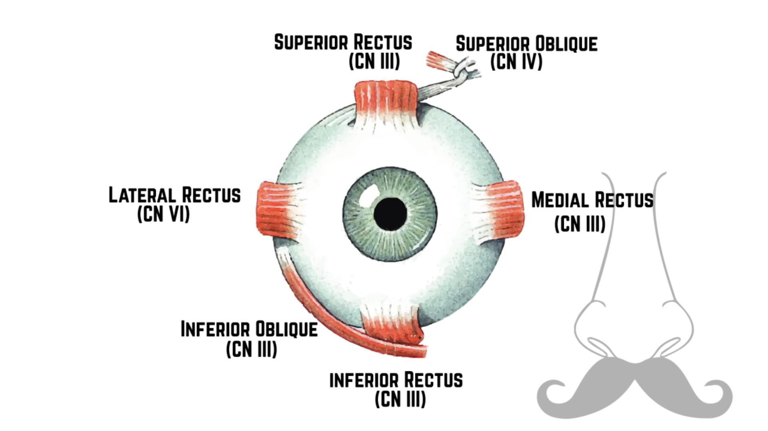
Pomoct Vám může i toto video (En): https://www.youtube.com/watch?v=ldiNRvLhQ3A

Slide 24
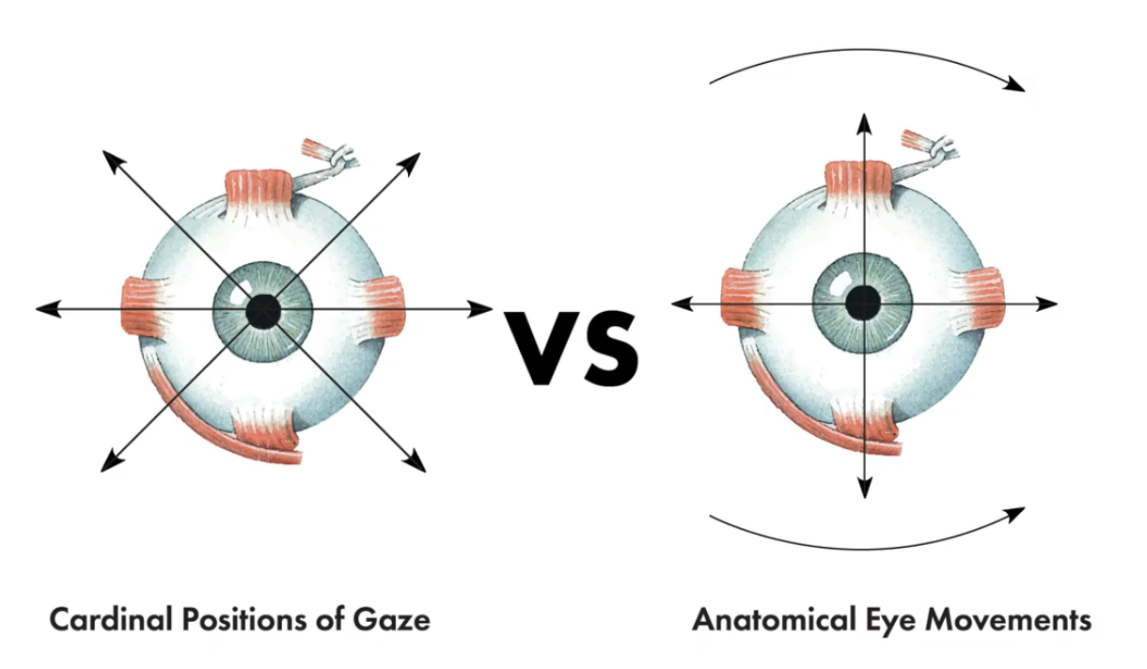
Pževzato z: https://www.youtube.com/watch?v=lWKkHWWDIEI

Slide 25
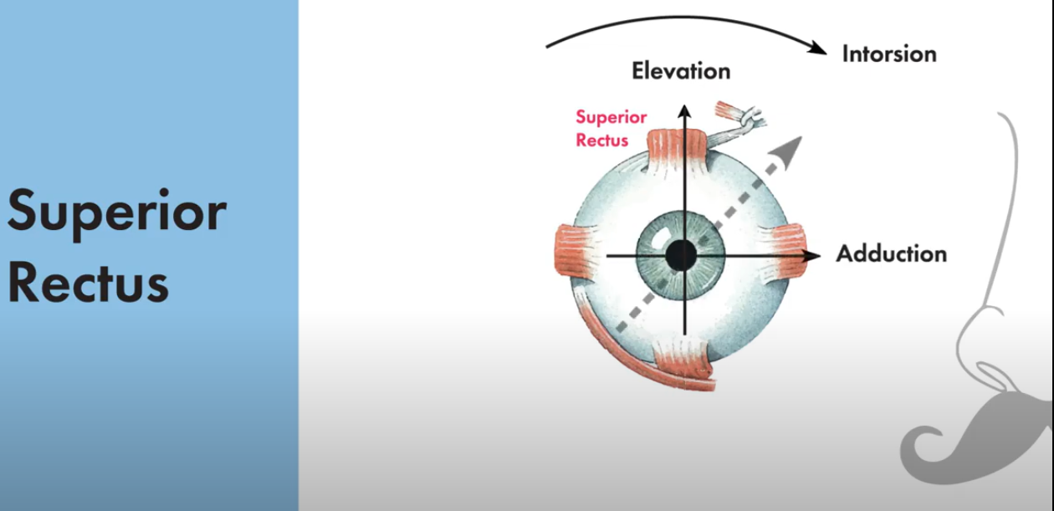
Pževzato z: https://www.youtube.com/watch?v=lWKkHWWDIEI

Slide 26
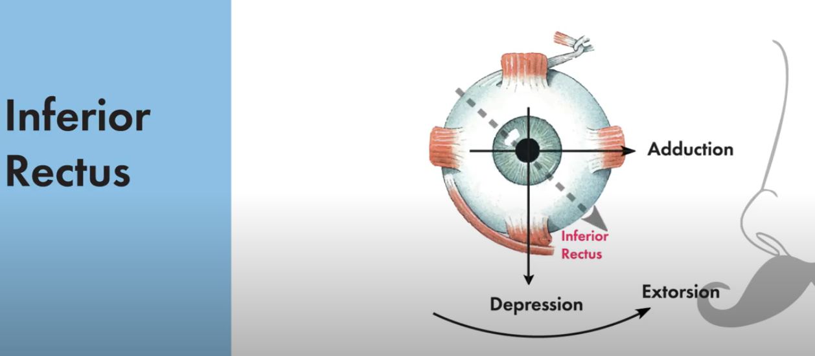
Pževzato z: https://www.youtube.com/watch?v=lWKkHWWDIEI

Slide 27
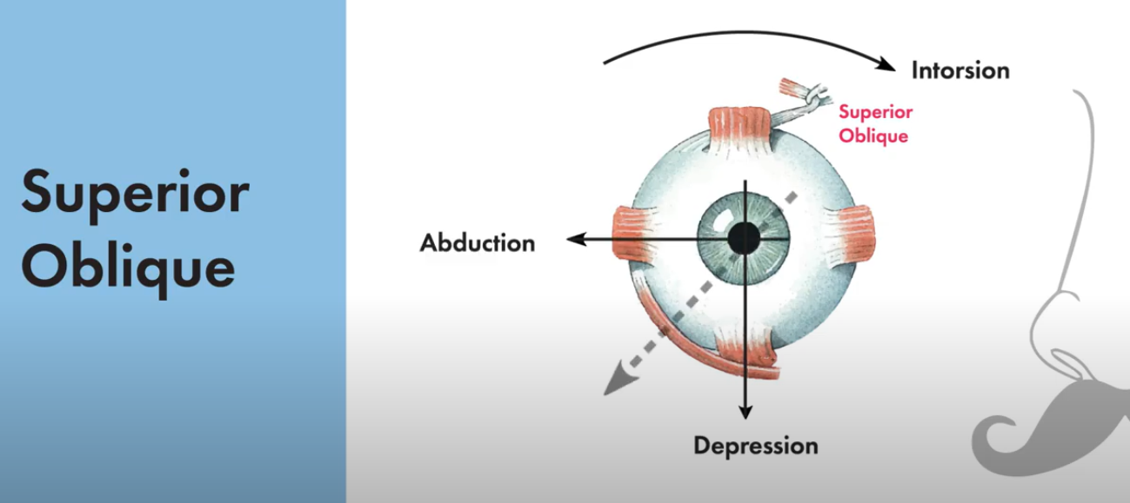
Pževzato z: https://www.youtube.com/watch?v=lWKkHWWDIEI

Slide 28

Pževzato z: https://www.youtube.com/watch?v=lWKkHWWDIEI

Slide 29
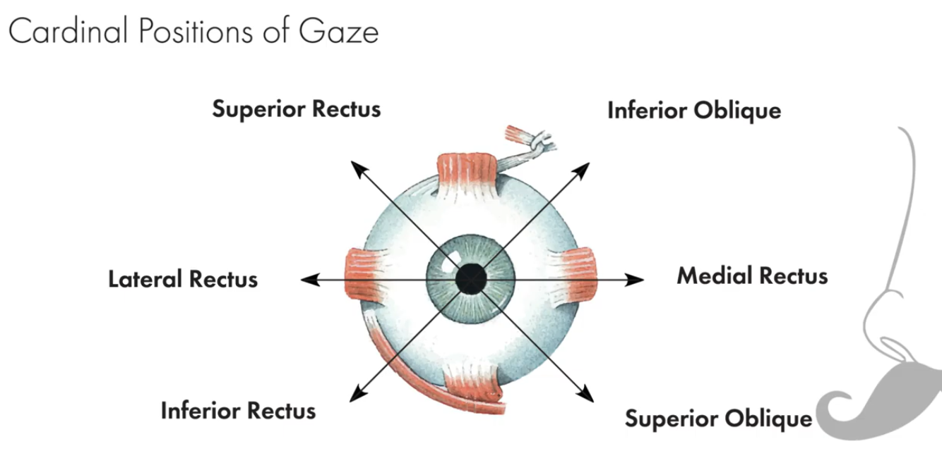
Pževzato z: https://www.youtube.com/watch?v=lWKkHWWDIEI

Slide 30
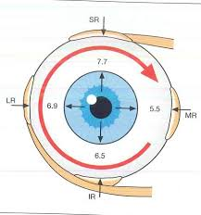
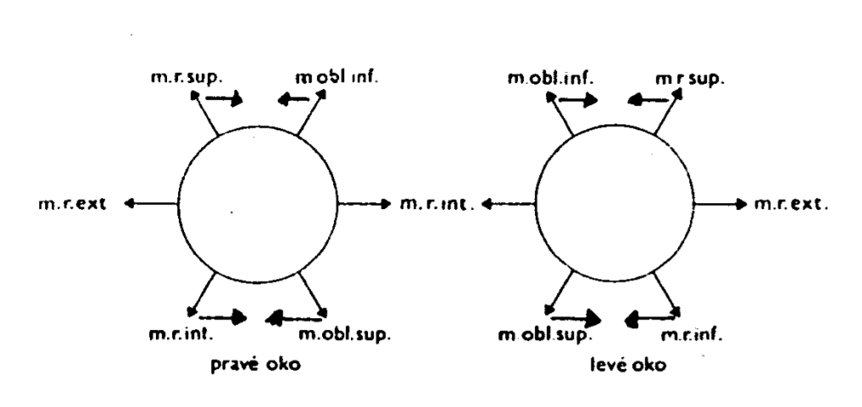
Chirurgická léčba konkomitantního strabismu

Slide 31
Pževzato z: https://www.youtube.com/watch?v=lWKkHWWDIEI

Slide 32
Chirurgická léčba konkomitantního strabismu
1 mm M.R.Int. = 3° úchylky
1 mm M.R.Ext = 1° úchylky
Oslabující operace
  Elongace
  Retropozice vč. Hang-back
  Myektomie
Zesilující operace
  Antepozice
  Resekce
  Plikace (zřasení)

Slide 33
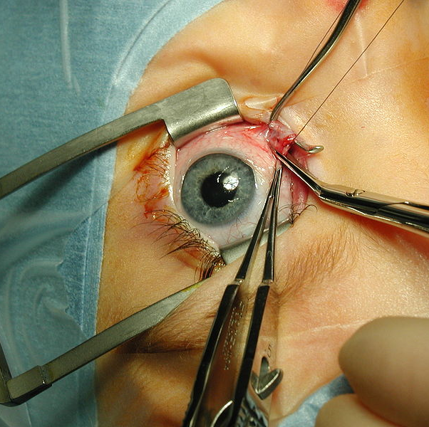
Chirurgická léčba konkomitantního strabismu
Nástřih spojivky
Očištění svalu
Odstřižení svalu od úponu/prošití svalu v požadované vzdálenosti.
Posun svalu/resekce
Našití svalu do skléry/k původnímu úponu.

Slide 34
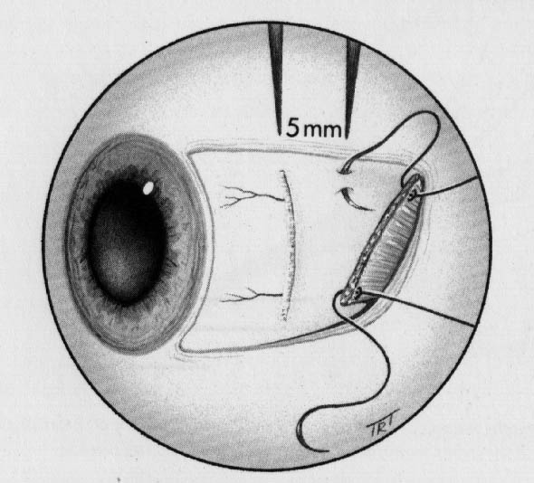
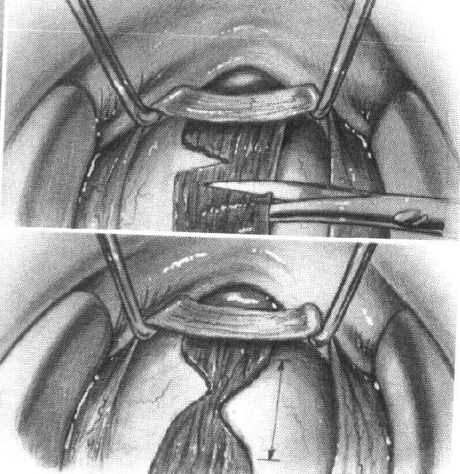
Operace sval oslabující
retropozice
elongace
Notes:
Nejčastěji retropozice- posun svalového úponu od rohovky směrem k ekvatoru- dozadu
Méně často marginální myotomie neboli elongace- nastřížením okrajů se sval prodlouží
Nejméně se provádí tenotomie – přetětí šlachy – provádí se na šikmých svalech

Slide 35
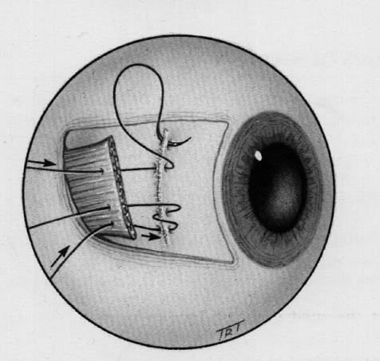
Operace sval zesilující
Resekce
Antepozice
Plikace (zřasení)
Notes:
Nejčastější je resekce- zkrácení svalu
Méně často antepozice- posun svalového úponu k rohovce
Výjimečně zřasení
Výsledek léčby strabismu: 80% dobrý visus obou očí
90% dobré postavení
10-15% stereopse, 45% periferní fúze- 50% nějakou formu nedokonalého BV

Slide 36
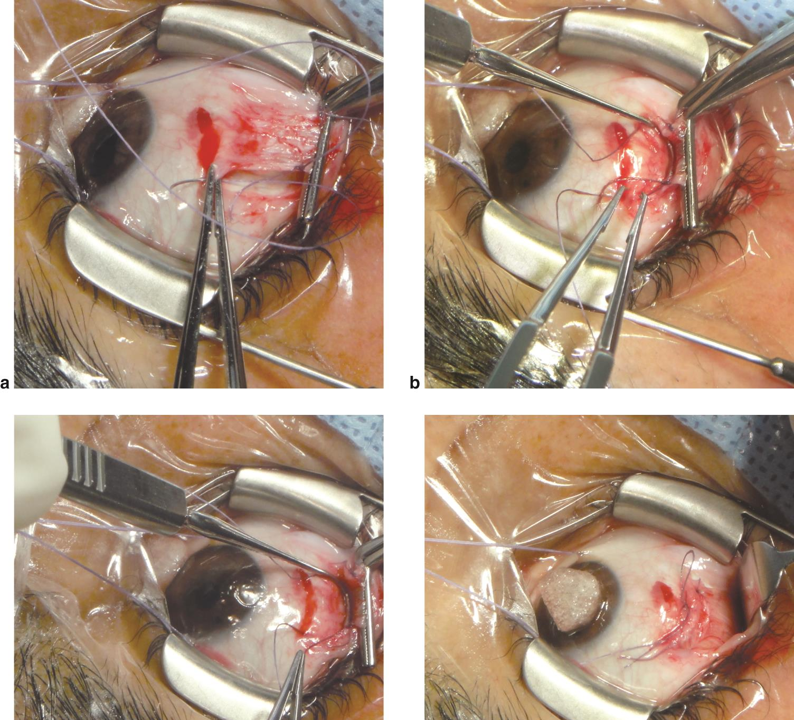
https://www.aao.org/image/rectus-muscle-plication-surgery

Slide 37
Rozdělení konkomitujícího strabismu
Strabismus convergens:
Strabismus convergens monolateralis
Strabismus convergens alternans
Základní, prostá esotropie
Strabismus accomodativus- 3 typy
Esotropia congenitalis
Akutní konkomitující strabismus
Cyklický strabismus

Slide 38

Strabismus accomodativus
1. typ- typický, plně akomodativní
Větší hypermetropie, brýle plně upravují úchylku, neoperuje se
2. typ- atypický
Úchylka jen do blízka, nižší stupeň hypermetropie, neoperuje se,
- Franklinova skla
3. typ- částečně akomodativní
Úchylka patrná do blízka i do dálky, do blízka je úchylka větší, operací korigujeme jen tu úchylku, která se neupraví skly

Slide 39
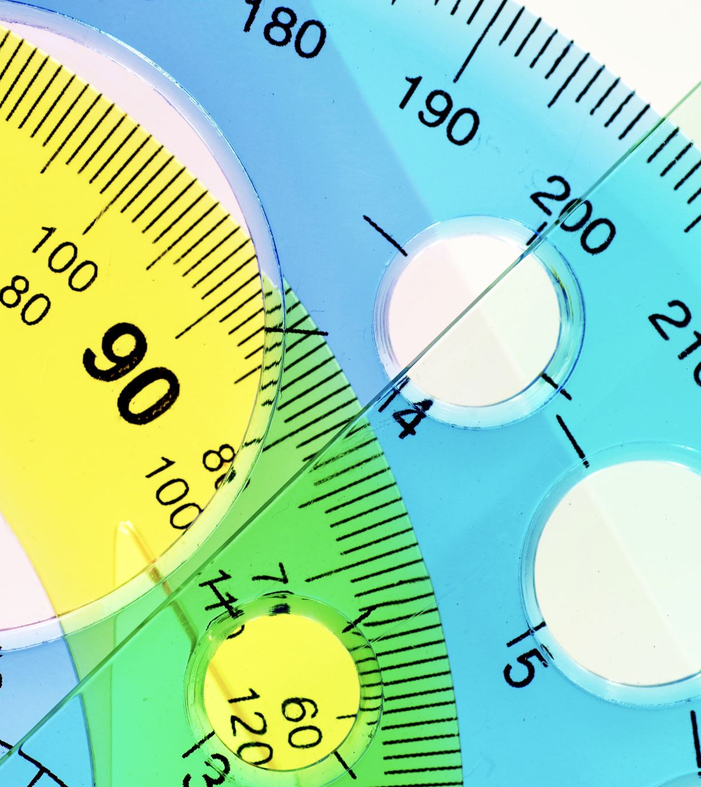
Vrozená esotropie
1-2% dětí
Do 6. měsíce věku
+25 - +40°
Alternující strabismus
Lehký stupeň amblyopie
Hypermetropie do +3 sfD
DVD, nystagmus
Bez jiného neurologického deficitu, možná perinatální rizika

Slide 40
Vrozená esotropie - operace
Operace nejpozději do 2 let, optimálně v 1.roce věku
Retropozice vnitřních přímých svalů (4-6 mm dle velikosti úchylky)
Cílem operace je rozrušení nepříliš fixované anomální retinální korespondence, navození NRK a dosažení ortoforie pro správný vývoj binokulárního vidění.
Po operaci pleoptická léčba (okluze max 50% bdělého stavu dítěte)
V případě reziduální esotropie je indikována jako druhá operace Resekce m.r.ext dle velikosti reziduální úchylky
U jednostranné esotropie provázené ne zcela úspěšně vyléčnou amblyopií a útlumem binokulárních funkcí se provádí výkon pouze na postiženém oku- retropozice m.r.int. + resekce m.r. ext.

Slide 41

Strabismus divergens
Základní divergentní strabismus (exotropie)
Kongenitální exotropie
Insufiscience konvergence
Exces divergence

Slide 42
Vrozená exotropie
Vznik od narození do 6. m. věku, méně častá než eso
Konstantní úchylka -20 až -35° (40-70 PD)
Alternující exotropie do dálky i na blízko
Výrazně omezená addukce, lehčí amblyopie
Myopie do -5D hypermetropie do +3D
Často spojení s kraniofaciálními malformacemi

Slide 43
Vrozená exotropie
Operace nejpozději do 2 let věku dítěte, optimálně v 1.roce věku
Resekce vnitřních přímých svalů (4-7mm dle velikosti úchylky)
Cílem operace je rozrušení nepříliš fixované anomální retinální korespondence, navození NRK a dosažení ortoforie pro správný vývoj binokulárního vidění.
Po operaci pleoptická léčba (okluze max 50% bdělého stavu dítěte)
V případě reziduální exotropie je indikována jako druhá operace oboustranná Retropozice m.r.ext dle velikosti residuální úchylky

Slide 44

Děkuji Vám za pozornost!

